Slide 1






Experiencias en Bolivia
ALRUA - Análisis a las Lógicas de Recomendaciones y Usos de Agrotóxicos
Mariana Alem Zabalaga, María Rosa Yumbla Mantilla, Reinaldo Quispe, Eliseo Mamani, Quentin Struelens, Soraya Román, Melany Osorio

Slide 2
¿Cómo fue el proceso?

Slide 3

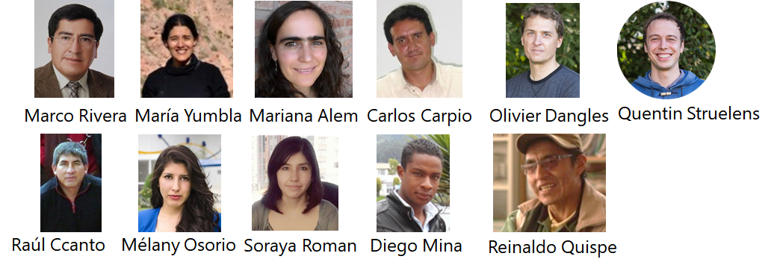
CdP 2018 permitió fondos y red de confianza

Slide 4
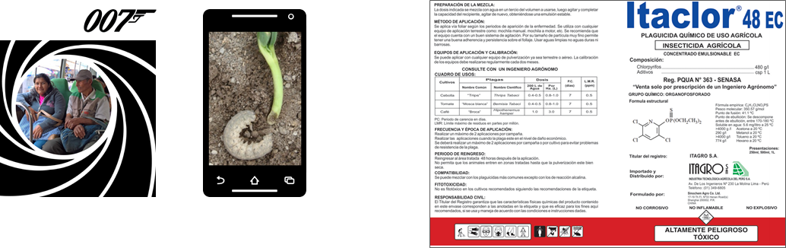
Análisis a las Lógicas de Recomendaciones y Usos de Agrotóxicos
Evaluar si las recomendaciones de los minoristas son correctas
¿Cómo obtener datos que representan la realidad? → Historias ficticias
¿Qué referencias para evaluar?
→ Fichas técnicas

Slide 5
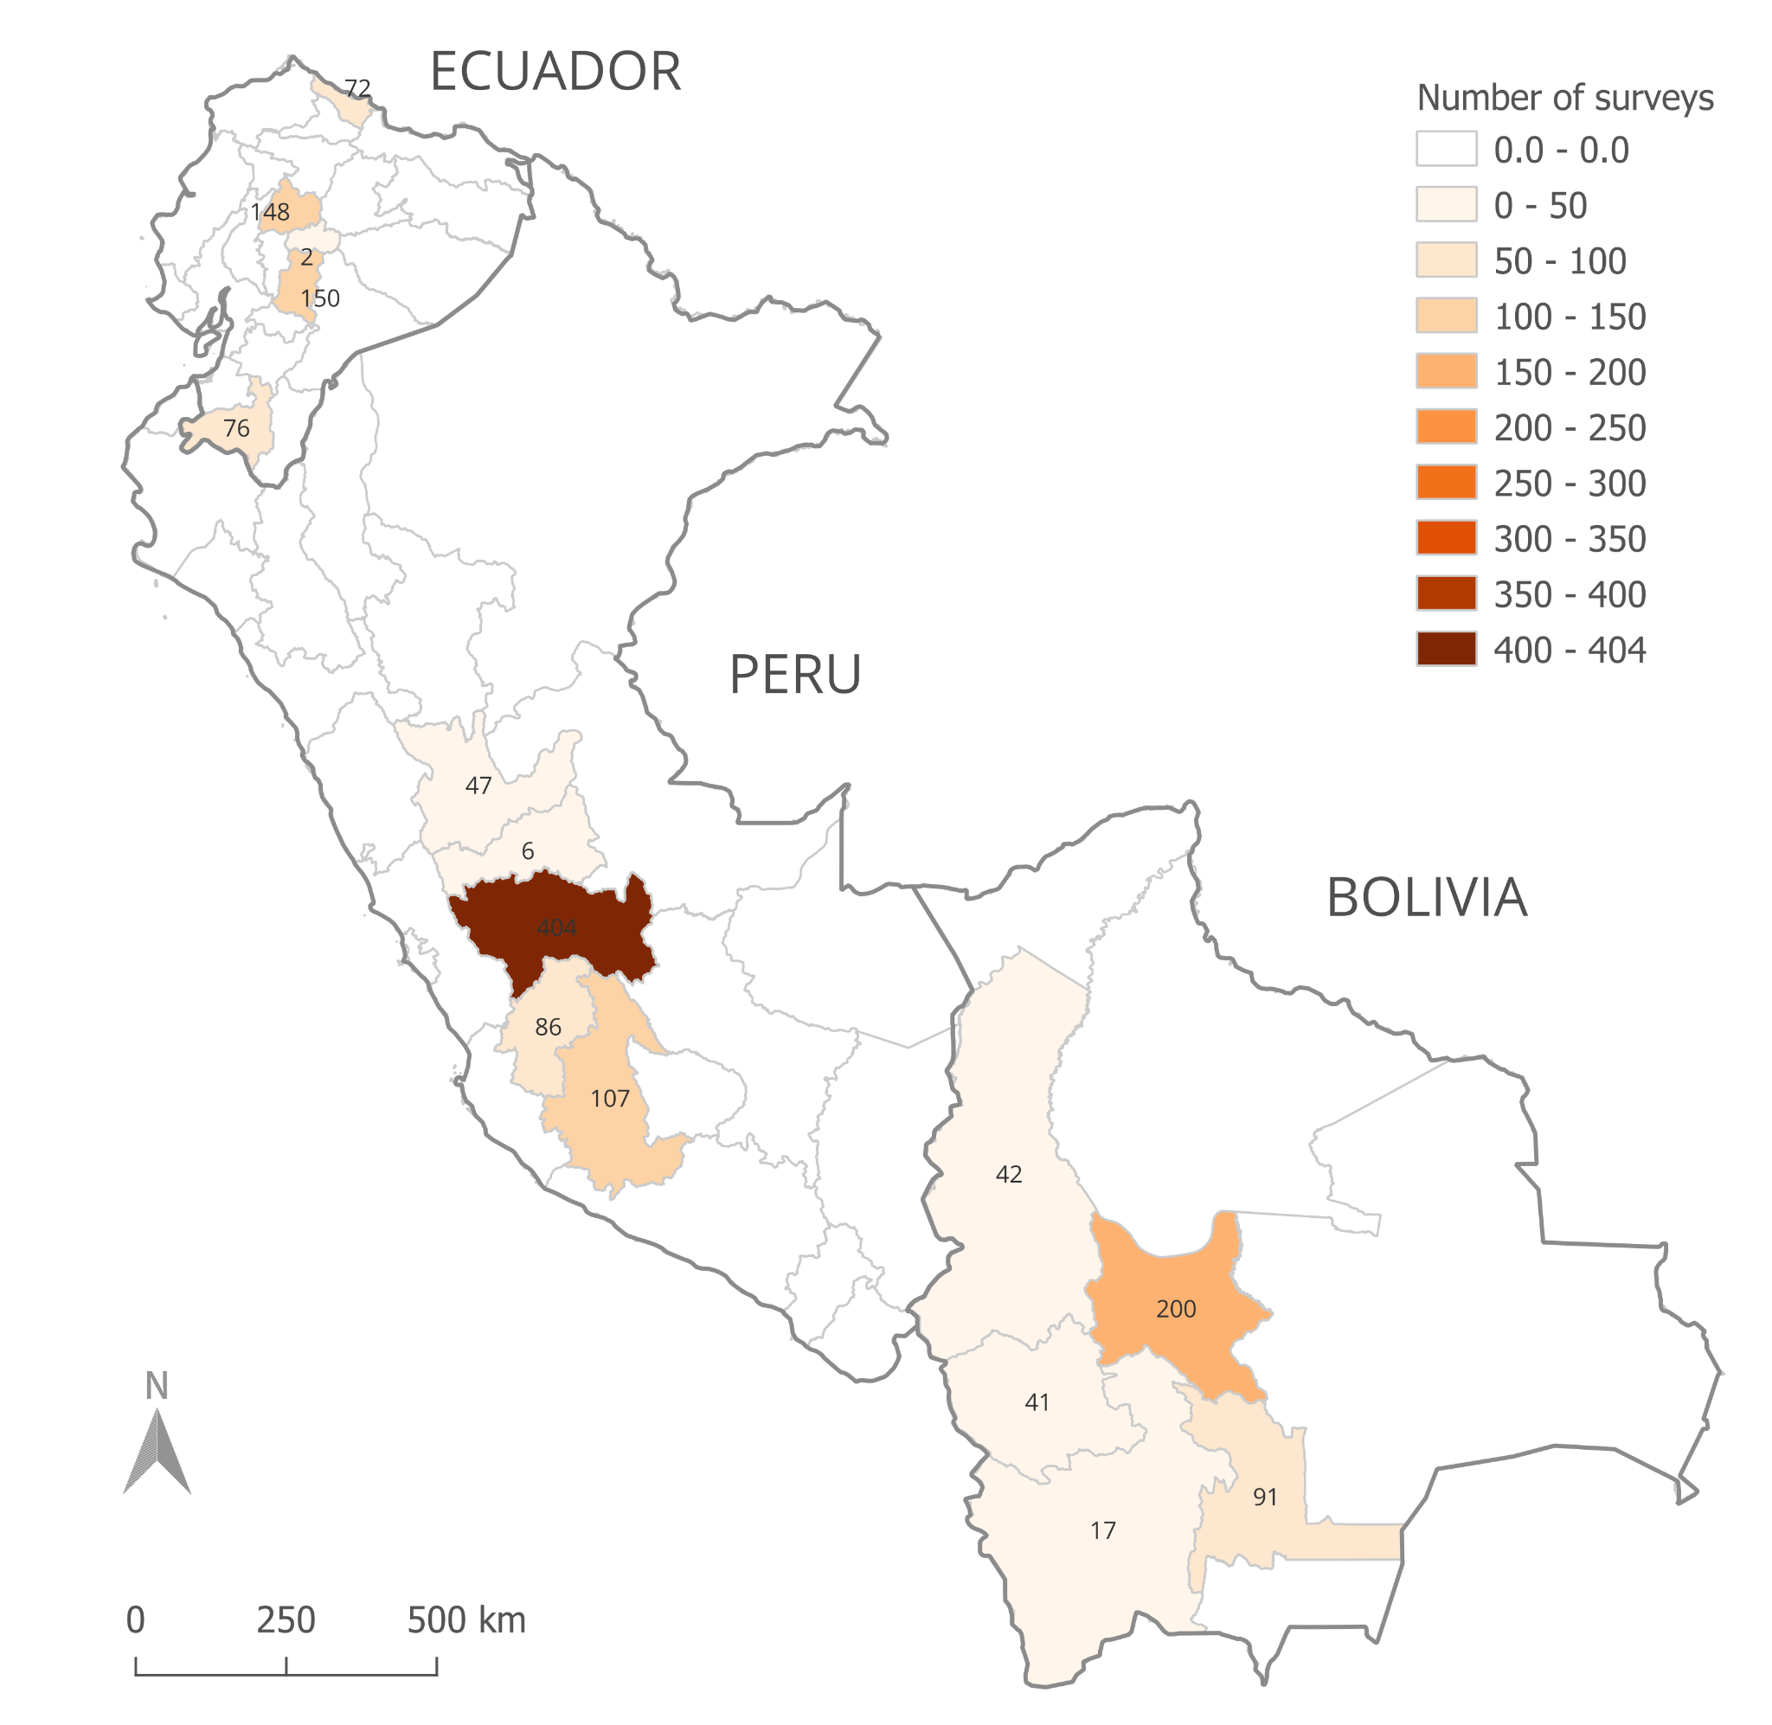
Procedimiento
Elaboración de una metodología que se pueda aplicar para los tres países
A nivel local selección de un cultivo local y un cultivo común Ejemplo Papa - Maíz (quinoa- maní - trigo)
Elaboración de una herramienta conjunta para levantamiento de información
Levantamiento de información en campo, ajuste de herramienta
Elaboración de informes

Slide 6
Análisis datos y escritura artículo (trabajo arduo y concentrado)

Slide 7
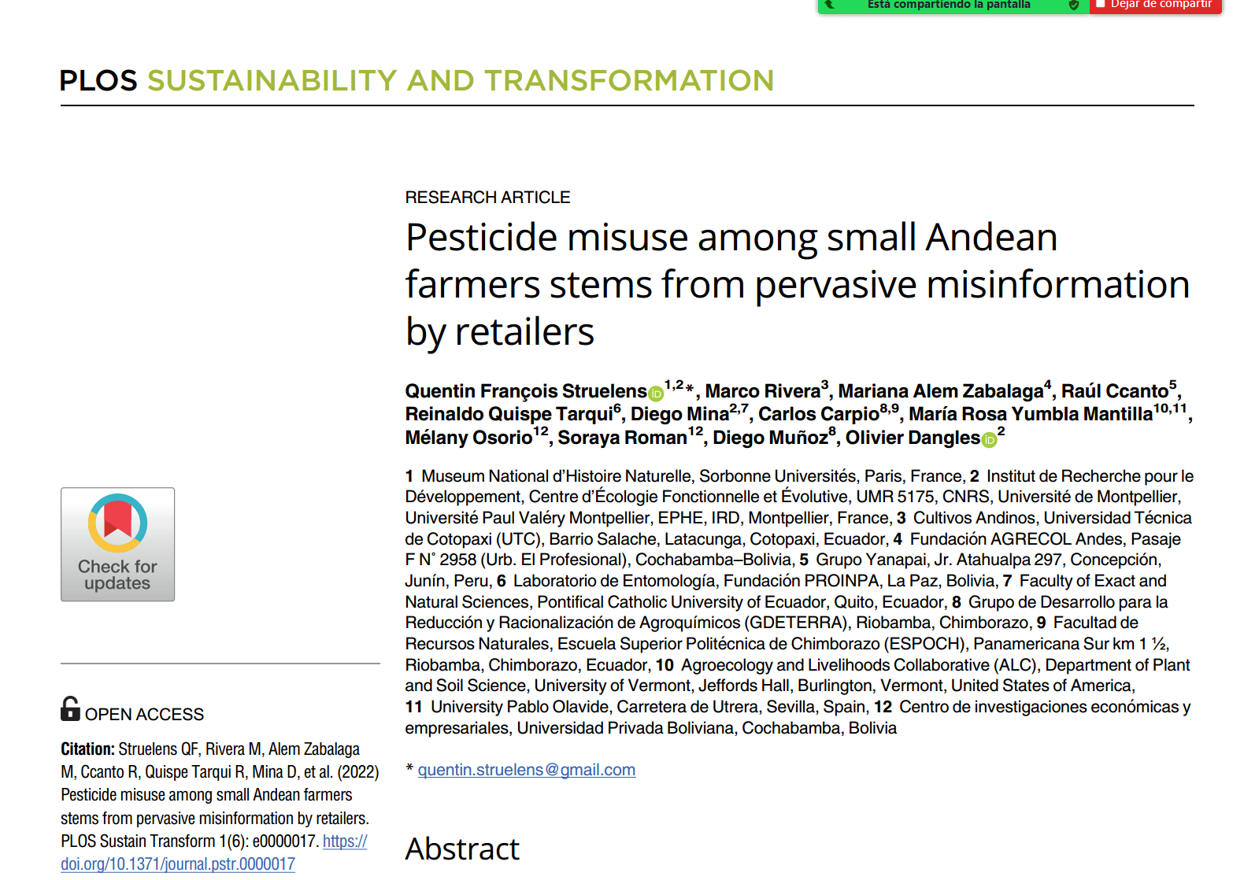
Procedimiento
1489 encuestas
46 sitios
11 cultivos + 20 plagas
10 revistas y borradores
¿Y ahora qué ?

Slide 8
Después de publicar el artículo (celebración🍾 y trabajo síntesis)

Slide 9
Procedimiento
Una persona qué impulsa la escritura
Ideas sobre tipo de documentos a escribir. A quién va dirigido etc.
  Un borrador de dos textos (uno a nivel técnico y otro para agricultorxs)
  Luego vimos la necesidad de otro para incidir en políticas públicas
Revisión de los posibles análisis y resultados para Bolivia
Situar el artículo en el contexto nacional y incluir testimonios que explican los resultados al nivel nacional
División de partes y reuniones para compartir adelantos

Slide 10
Global
Nacional
Lo Nacional - Local
No existían recomendaciones al nivel Andino para cultivos menores
Análisis de la base de datos del SENASAG que comprobó esta hipótesis al nivel nacional
Descubrimos que las dosis están en cantidad / ha y no mochila

Slide 11
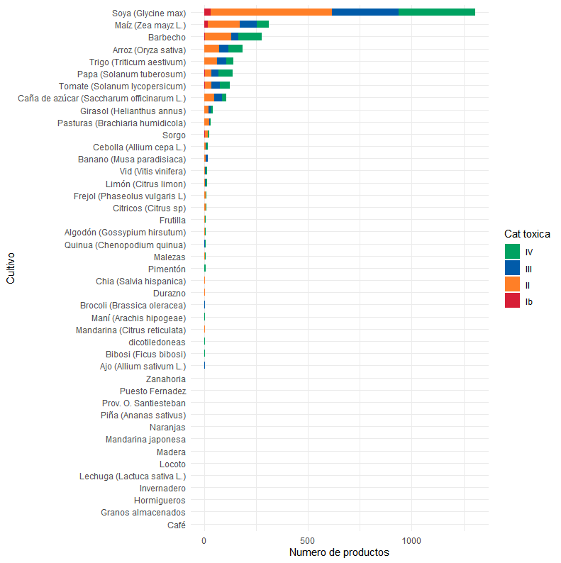
Análisis del Gran Paititi

Slide 12
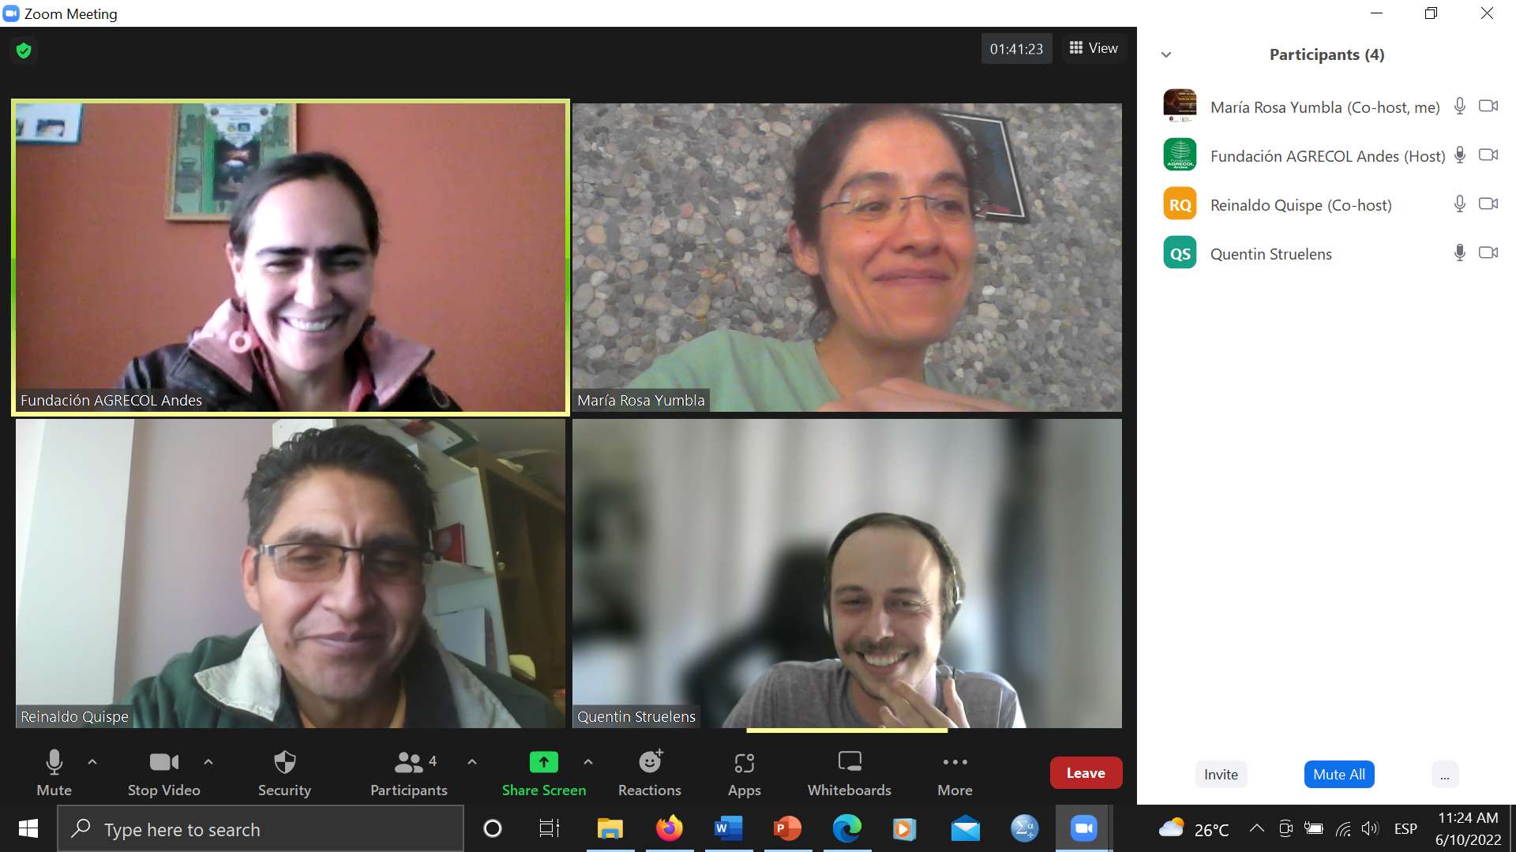
Reflexiones
Aprender en conjunto de los datos y procesamiento en Bolivia
Como pasar de escala local a global y luego a escala local
Más lejos qué el artículo incidencia del tema a escala local
Influenciar a realizar lo mismo a escala país

Slide 13
¿Y luego ?

Slide 14
Edición tres documentos
Informe Bolívia
Folleto agricultores
Policy brief
Medios de difusión:
Cuñas radiales
Presentaciones públicas
  Con autoridades locales, instituciones interesadas

Slide 15
Para conversar con l@s participantes:
1. Compartir experiencias de llevar investigaciones a procesos de incidencia
2. Sugerencias para tomar en cuenta en nuestra estrategia de difusión/incidencia

